Slide 1
Доклад Территориального органа Росздравнадзора по Тульской области с руководством по соблюдению обязательных требований за II квартал 2018 года
Бондаренко Е.В.,
Начальник отдела организации контроля в сфере здравоохранения Территориального органа Росздравнадзора по Тульской области

Slide 2
ФЕДЕРАЛЬНЫЕ ЗАКОНЫ
Федеральный закон от 04.06.2018 N 140-ФЗ "О внесении изменений в Федеральный закон "Об обращении лекарственных средств" (дата вступления в силу 15.06.2018г.)

Slide 3
ПОСТАНОВЛЕНИЯ ПРАВИТЕЛЬСТВА РФ
Постановление Правительства РФ от 22.06.2018 N 718 "О внесении изменений в некоторые акты Правительства Российской Федерации в связи с совершенствованием контроля за оборотом наркотических средств и психотропных веществ" (дата вступления в силу 03.07.2018г.)
Постановление Правительства РФ от 21.06.2018 N 709 "О внесении изменений в пункт 16 Правил признания лица инвалидом"(дата вступления в силу 03.07.2018г.)
Постановление Правительства РФ от 05.05.2018 N 555 "О единой государственной информационной системе в сфере здравоохранения" (дата вступления в силу 15.05.2018г.)

Slide 4
ПОСТАНОВЛЕНИЯ ПРАВИТЕЛЬСТВА РФ
Постановление Правительства РФ от 31.05.2018 N 633 "О внесении изменений в Правила государственной регистрации медицинских изделий" (дата вступления в силу 13.06.2018г.)
Постановление Правительства РФ от 29.03.2018 N 339
"О внесении изменений в Правила признания лица инвалидом" (дата вступления в силу 14.04.2018г.)

Slide 5
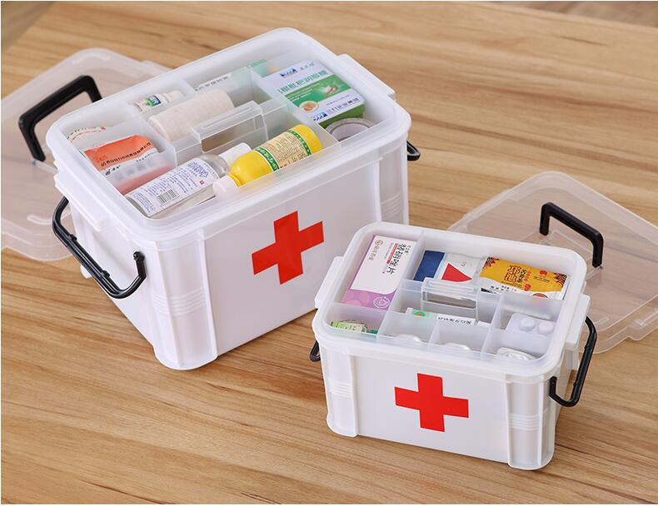
ПРИКАЗЫ МИНЗДРАВА РОССИИ
Приказ Минздрава России от 31.05.2018 N 298н "Об утверждении Порядка оказания медицинской помощи по профилю "пластическая хирургия"(дата вступления в силу 03.07.2018г.)
Приказ Минздрава России от 08.02.2018 N 53н "Об утверждении порядка разработки стандартов медицинской помощи" (дата вступления в силу 16.06.2018г.)
Приказ Минздрава России от 27.03.2018 N 125н "Об утверждении порядка медицинского обследования донора биологического материала и перечня противопоказаний (абсолютных и относительных) для получения биологического материала"(дата вступления в силу 09.06.2018г.)

Slide 6
ПРИКАЗЫ МИНЗДРАВА РОССИИ
Приказ Минздрава России от 05.04.2018 N 149н "О внесении изменений в некоторые приказы Министерства здравоохранения Российской Федерации по вопросам обращения лекарственных средств, подлежащих предметно-количественному учету» (дата вступления в силу 14.05.2018г.)
Приказ Минздрава России от 07.06.2018 N 321н "Об утверждении перечней медицинских показаний и противопоказаний для санаторно-курортного лечения" (дата вступления в силу 14.07.2018г.)

Slide 7
ПРИКАЗЫ МИНЗДРАВА РОССИИ
Приказ Минздрава России от 09.01.2018 N 2н "О внесении изменений в приказ Министерства здравоохранения Российской Федерации от 15 декабря 2014 г. N 834н "Об утверждении унифицированных форм медицинской документации, используемых в медицинских организациях, оказывающих медицинскую помощь в амбулаторных условиях, и порядков по их заполнению" (дата вступления в силу 16.04.2018г.)
Приказ Минздрава России от 07.03.2018 N 92н "Об утверждении Положения об организации оказания первичной медико-санитарной помощи детям"
(дата вступления в силу 29.04.2018г.)
Приказ Минздрава России от 06.12.2017 N 974н "Об утверждении Правил проведения эндоскопических исследований" (дата вступления в силу 01.07.2018г.)

Slide 8
ИНФОРМАЦИОННЫЕ ПИСЬМА,
КАСАЮЩИЕСЯ СФЕРЫ ЗДРАВООХРАНЕНИЯ
- Письмо Минздрава России от 13.04.2018 N 25-4/10/2-2385 «По вопросу применения Правил ведения и хранения специальных журналов регистрации операций, связанных с оборотом наркотических средств и психотропных веществ, утв. Постановлением Правительства РФ от 04.11.2006 N 644»
- Письмо Минздрава России от 09.04.2018 N 18-2/0579 «О порядке организации и оказания медицинской помощи с применением телемедицинских технологий»
- Письмо Минздрава России N 17-0/10/2-2853, ФФОМС N 5586/30/и от 03.05.2018 «О направлении формы контрольного листа учета оказанной медицинской помощи пациентам с онкологическими заболеваниями».
- Письмо ФАС России от 29.06.2018 N АЦ/49132/18 «О формировании отпускных цен на лекарственные препараты, включенные в Перечень ЖНВЛП»
- Письмо ФАС России от 14.06.2018 N АК/43550/18 «Об использовании образов медицинских работников в рекламе учебных заведений для медицинских работников».

Slide 9
СПАСИБО ЗА ВНИМАНИЕ!
Реформа контрольно-надзорной деятельности -> Система комплексной профилактики нарушений обязательных требований для юридических лиц и индивидуальных предпринимателей
http://71reg.roszdravnadzor.ru/about/reform/prevention

